Slide 1
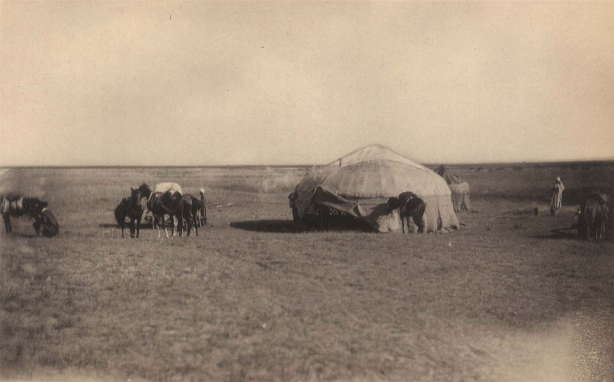
Презентация к докладу на круглый стол
«Природно-этнографическое наследие южно-уральских степей»
(в фотографиях К. Фишера)
Автор: научный сотрудник О.Ю. Боброва

Slide 3
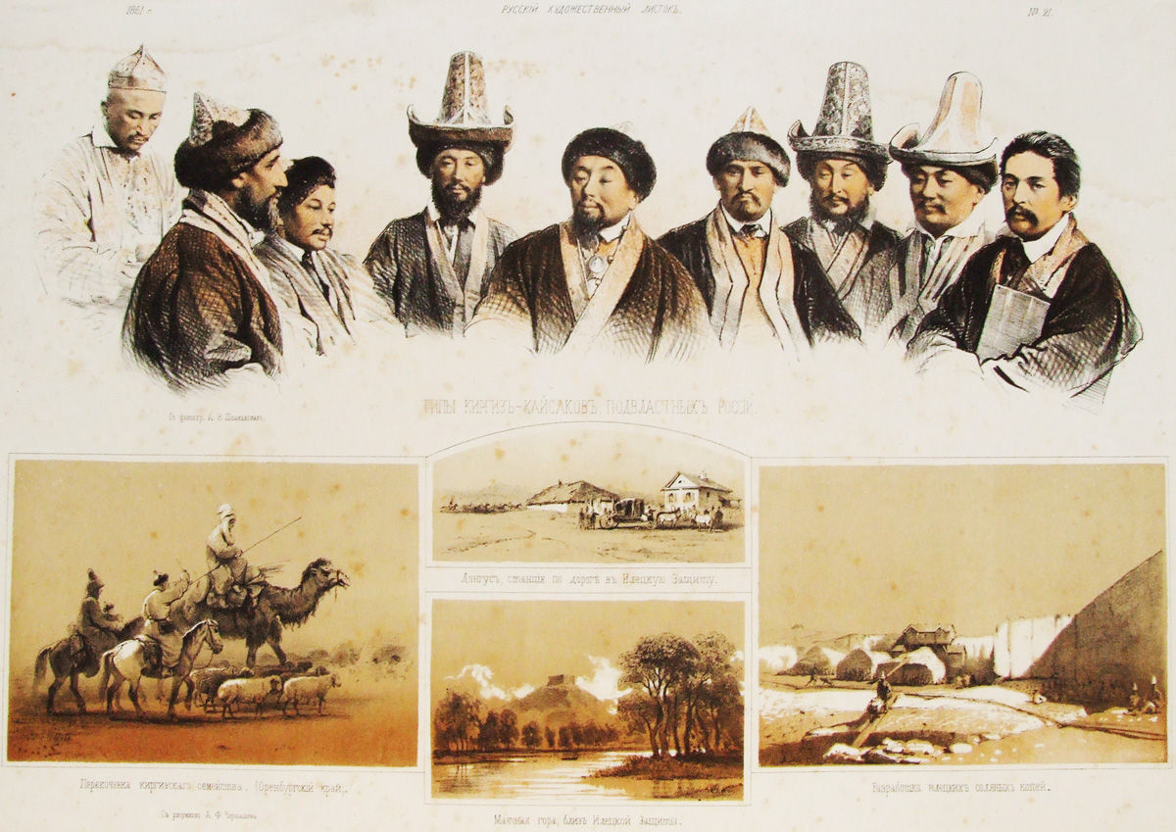
Типы киргиз-кайсаков.
С гравюры В. Штернберга, XIX в.

Slide 4
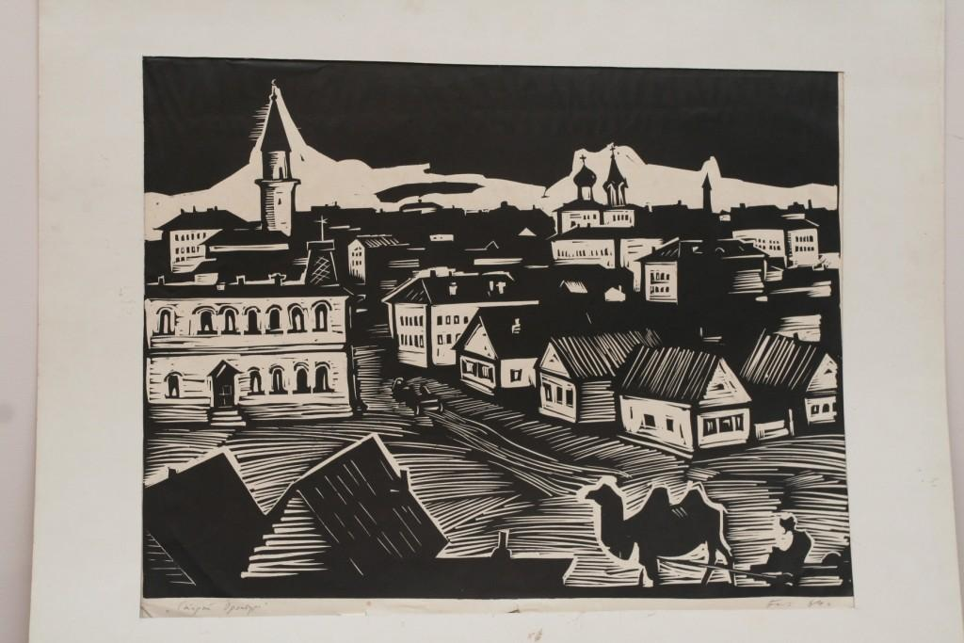

Slide 5
Соколиная охота в Оренбургской степи. XIX в.
Notes:
Соколиная охота в Оренбургской степи

Slide 6
У очага перед обедом

Slide 7
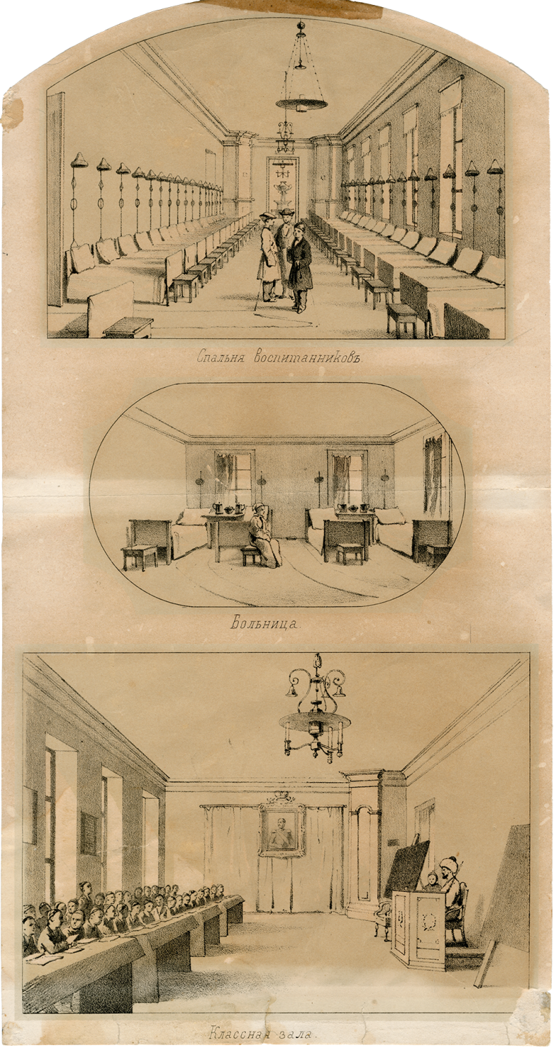
Киргизская школа в Оренбурге, XIX в.

Slide 8
Оренбургский Меновой двор

Slide 9
Notes:
БОГАТЫЕ КИРГИЗЫ

Slide 10
Встреча цесаревича Николая на коннозаводе в 1891 г.

Slide 11
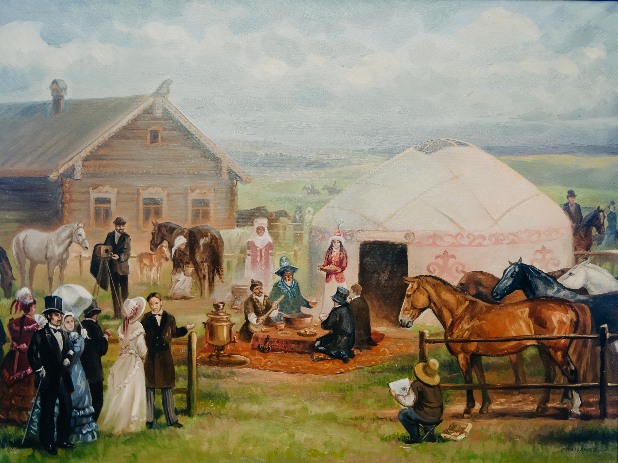

Slide 12
Мастерская К. Фишера в Оренбурге. Кон. XIX в.

Slide 13
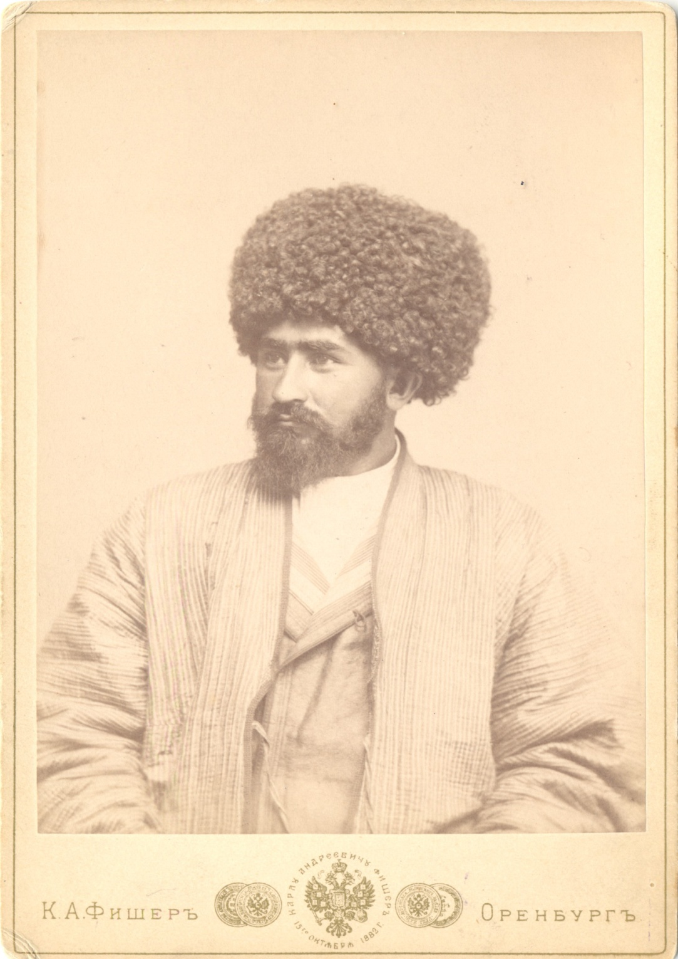

Slide 14
Вид Оренбурга из Зауральной рощи. Кон. XIX в.

Slide 15
Встреча цесаревича в Форштадте. 1891 г.

Slide 16
Набережная Урала. Оренбург, XIX в.

Slide 17
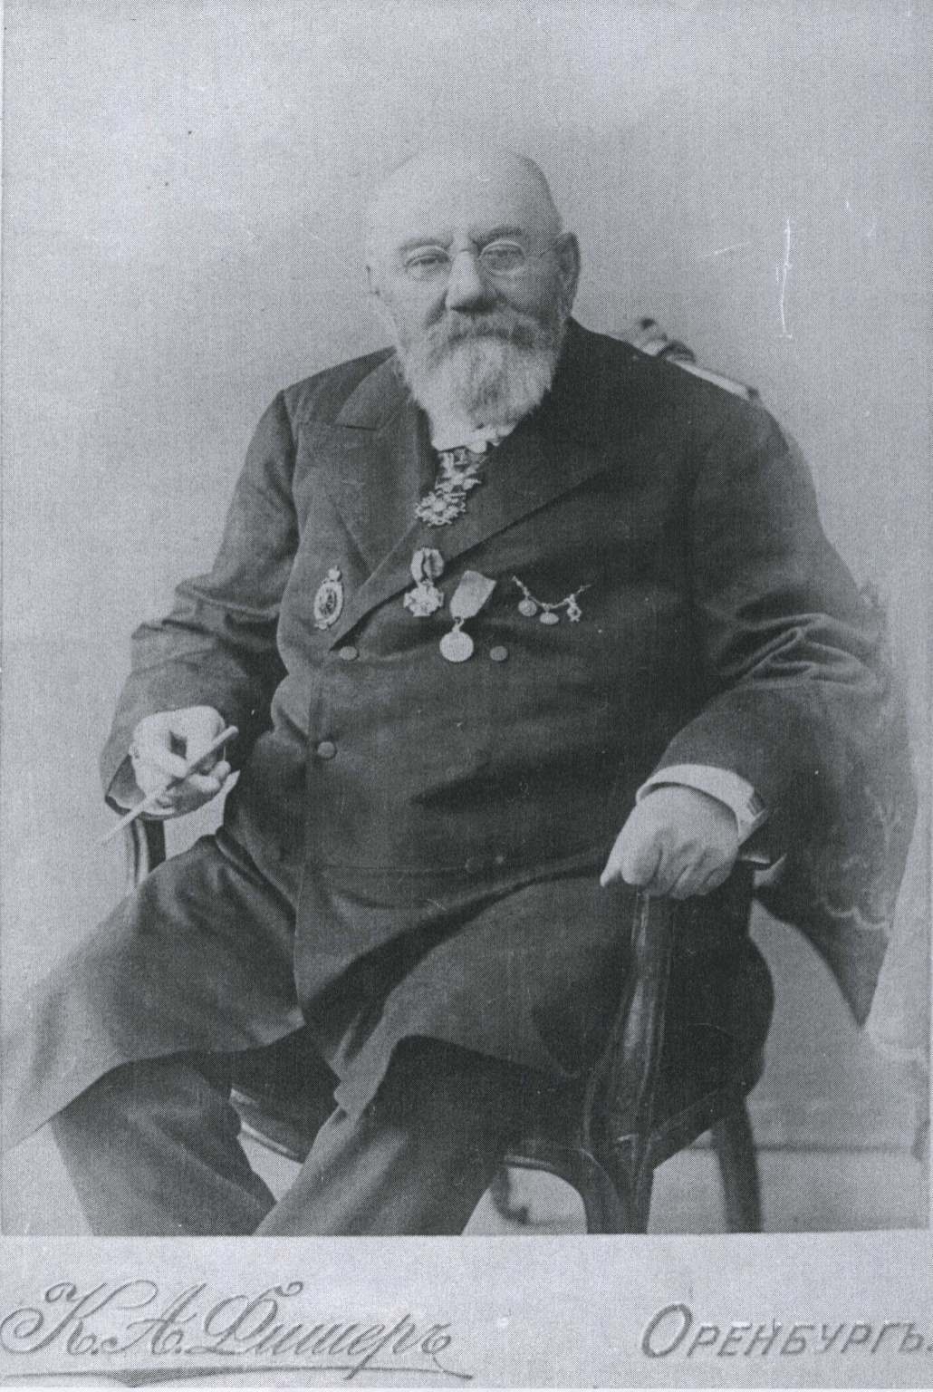
Купец В.Мякиньков
Купец А.Гофман

Slide 18
У переправы через Урал. Кон. XIX в.

Slide 19
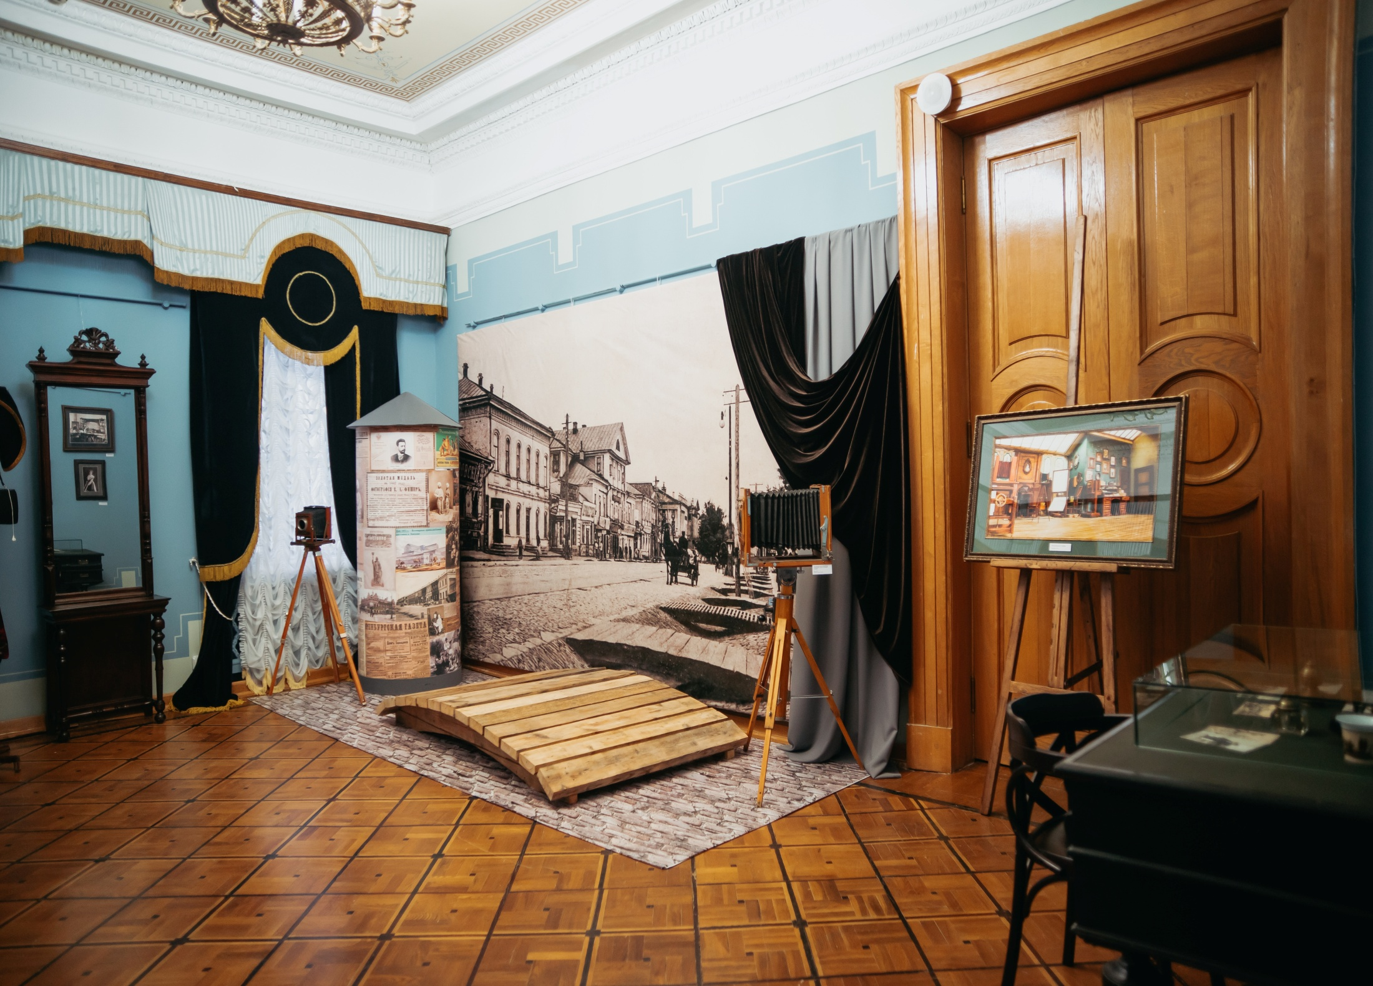

Slide 20
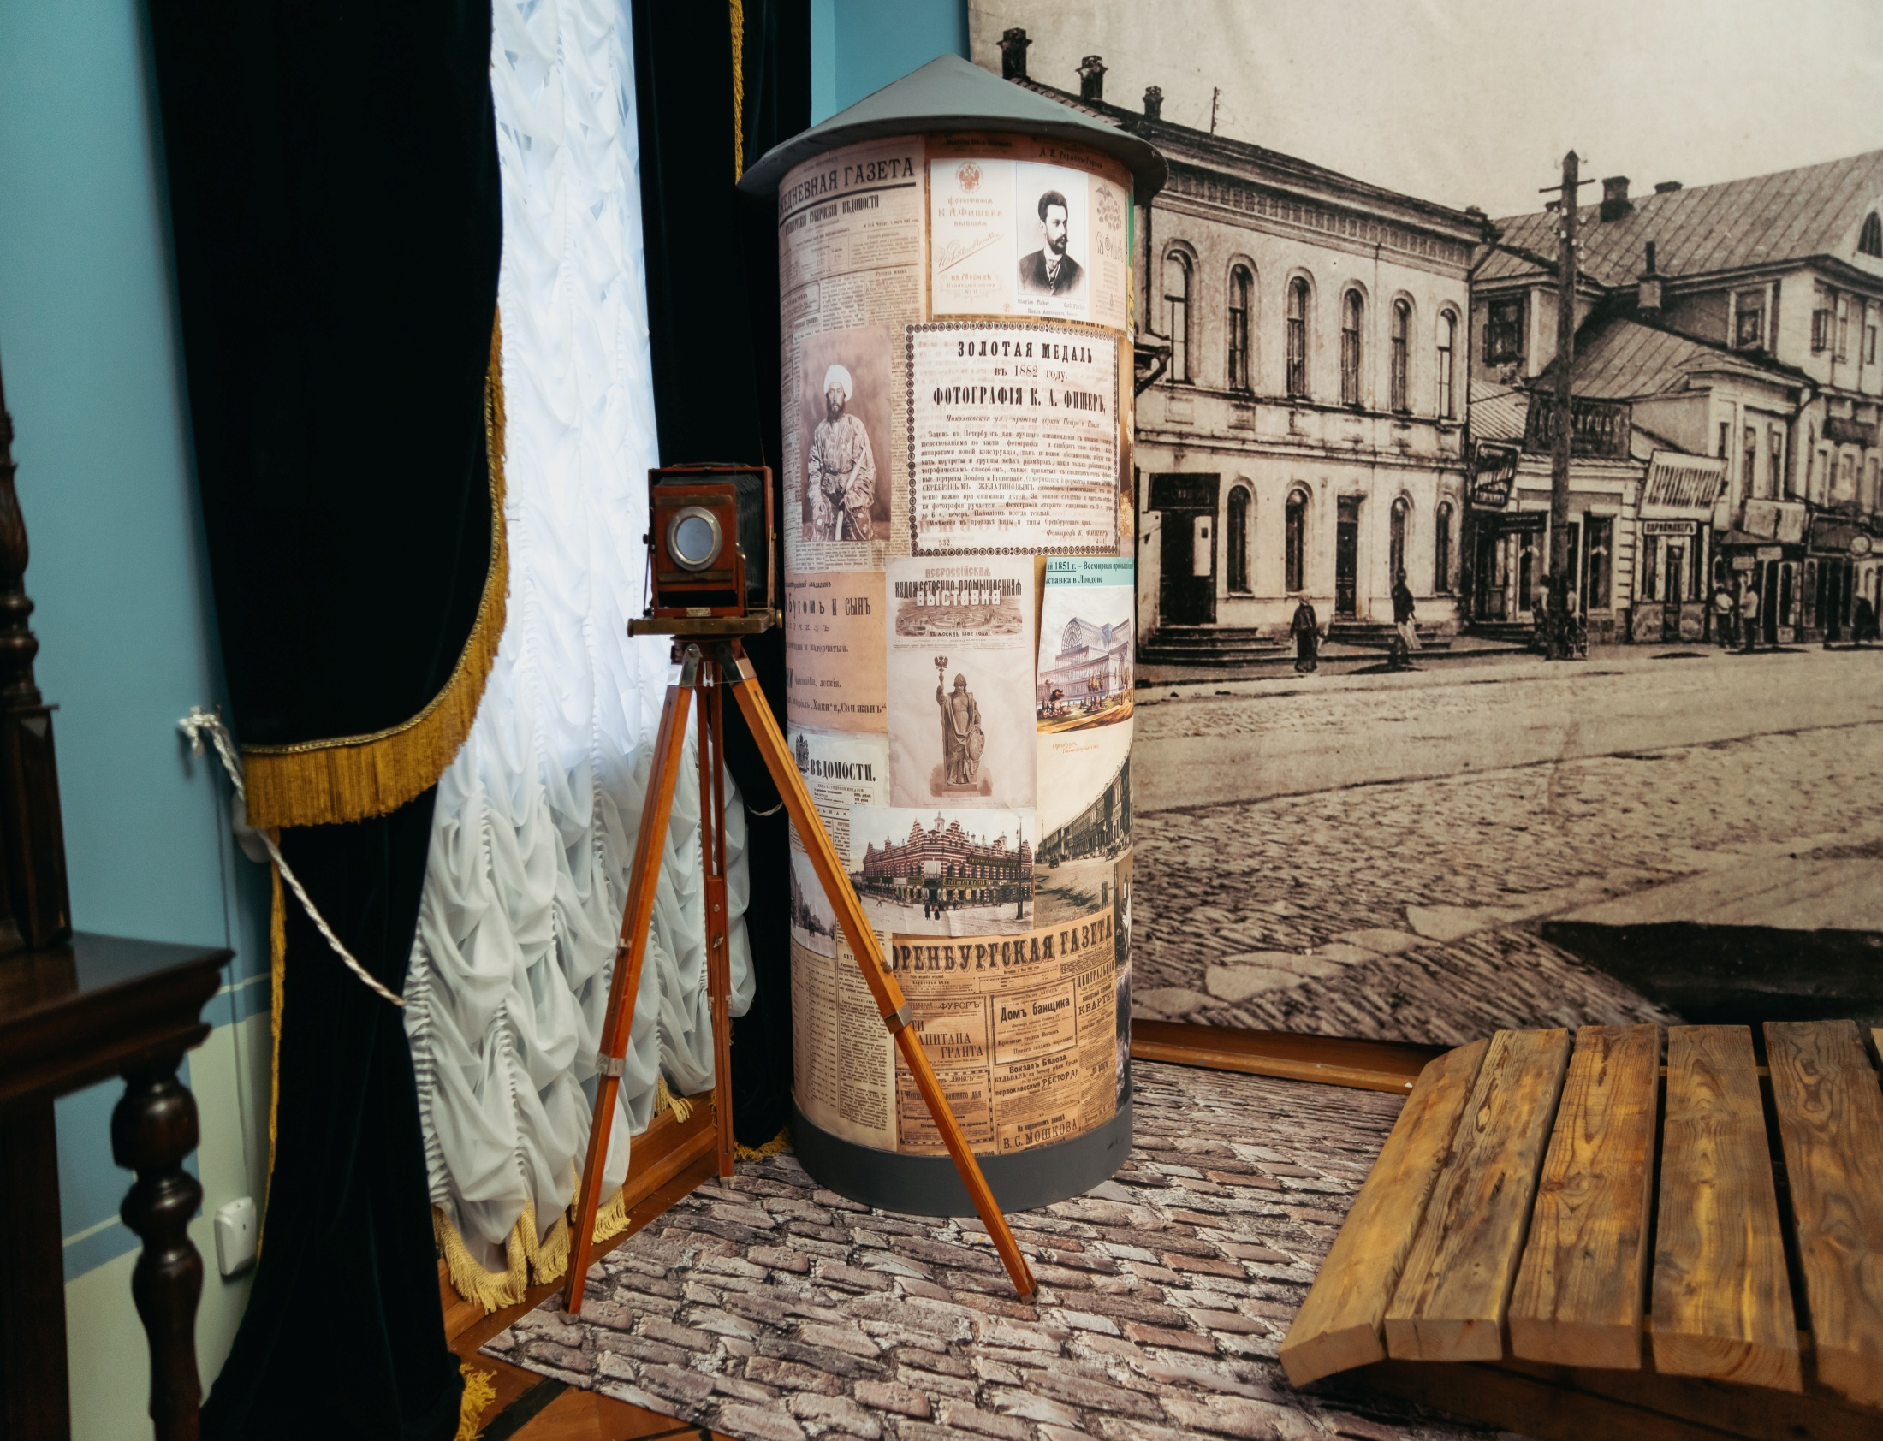

Slide 21
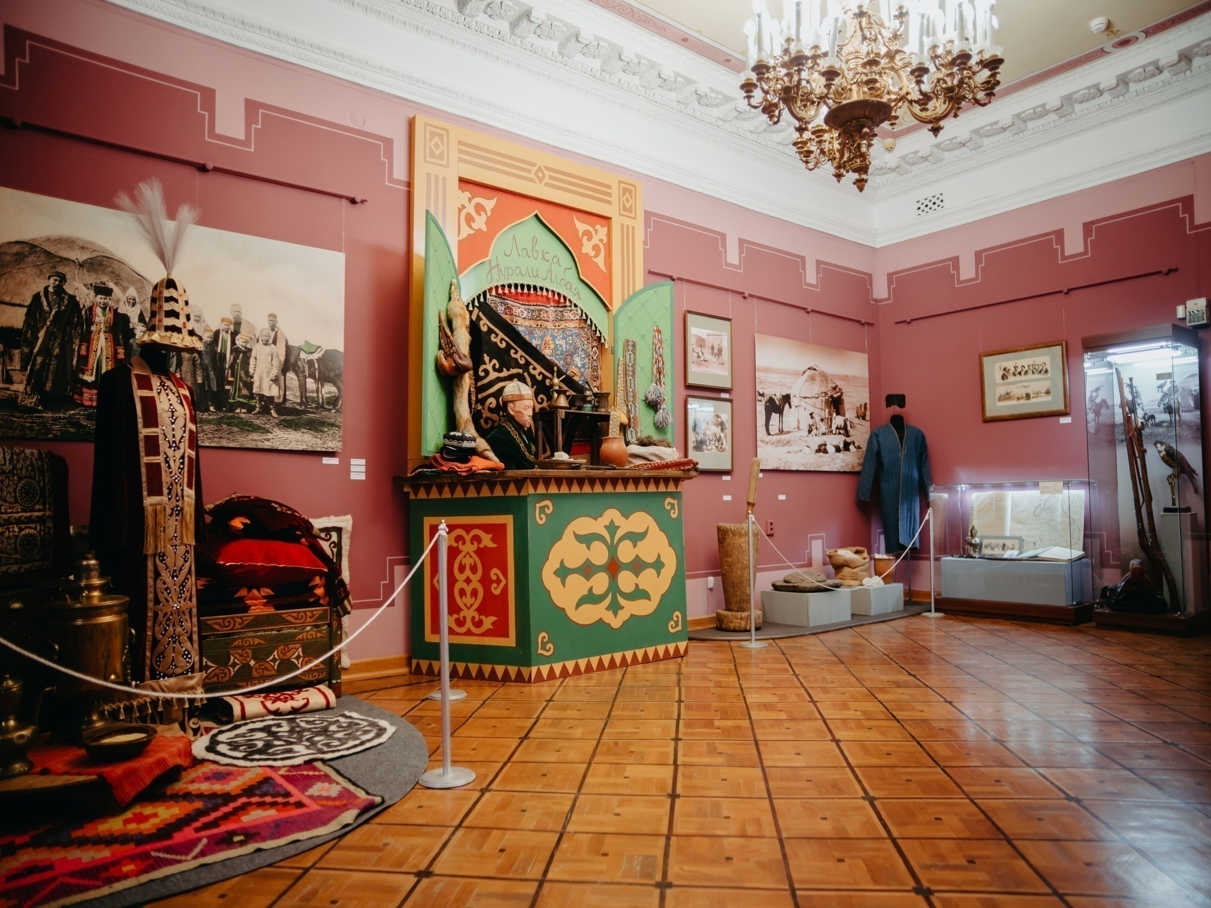

Slide 22
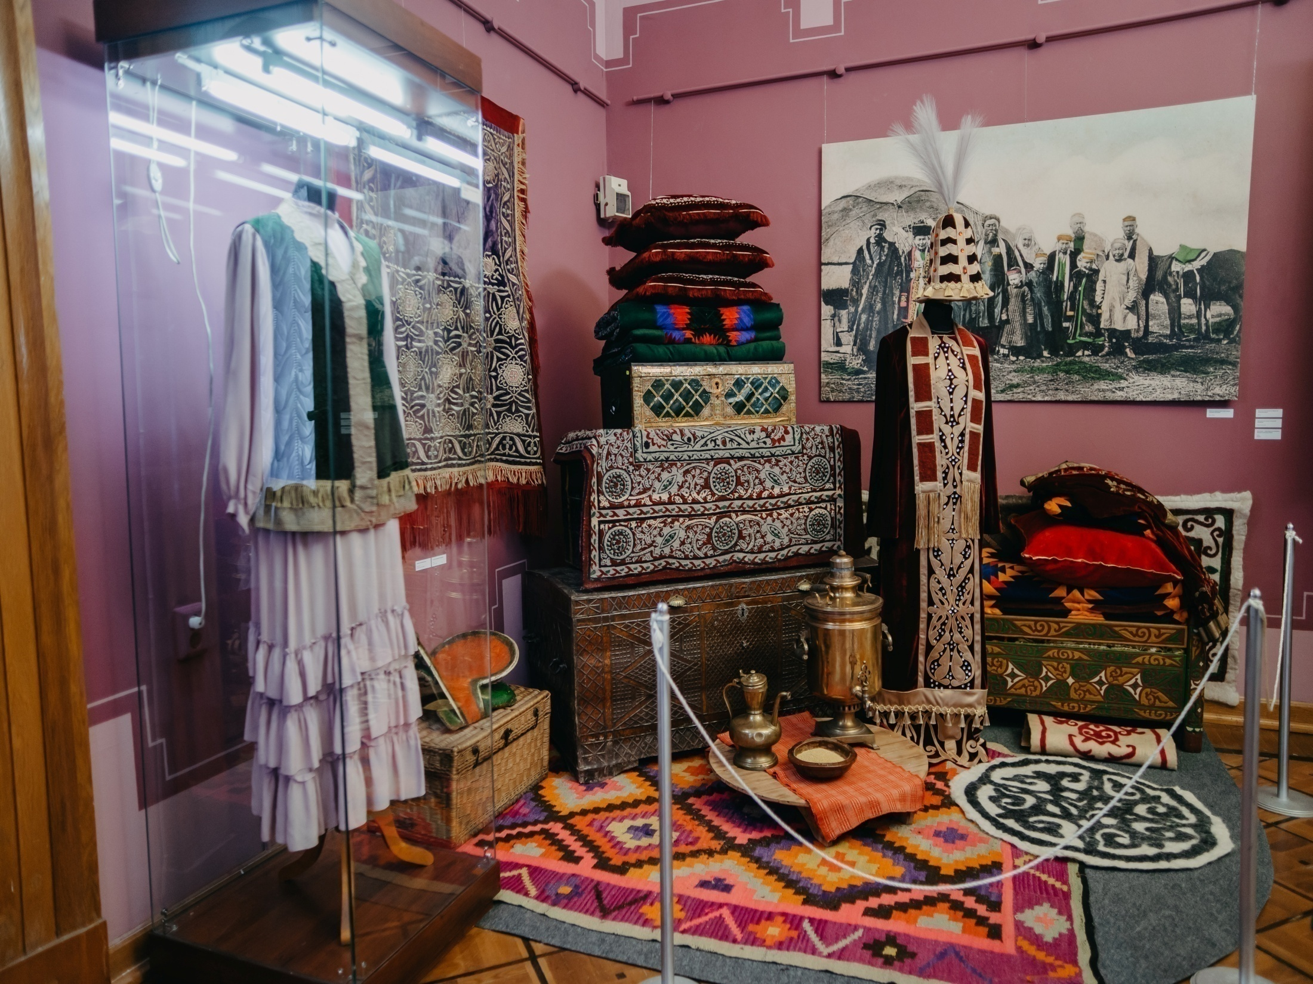

Slide 23
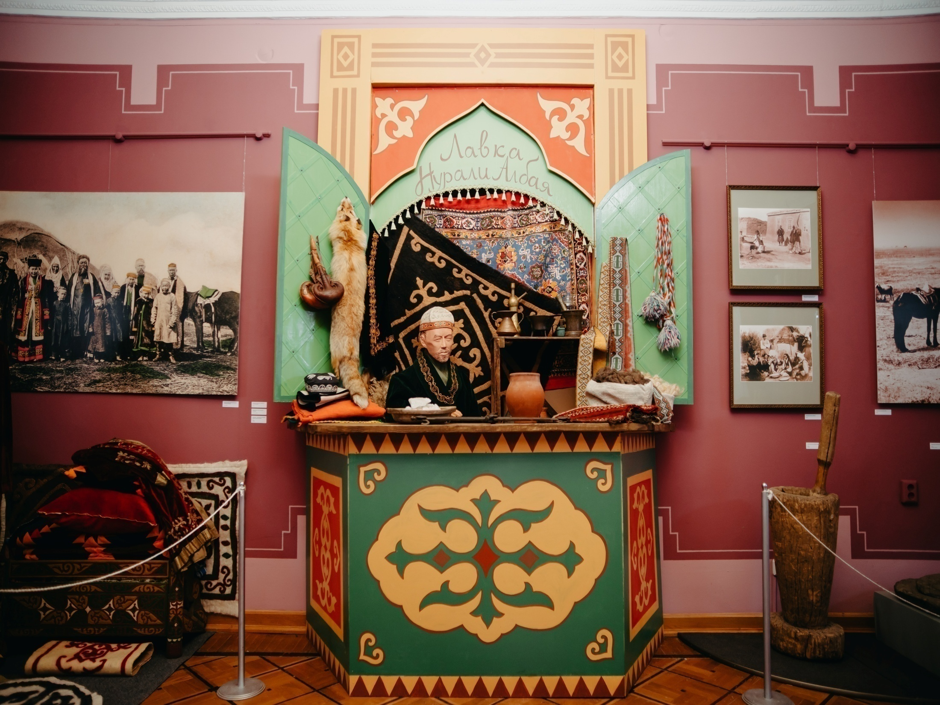

Slide 24
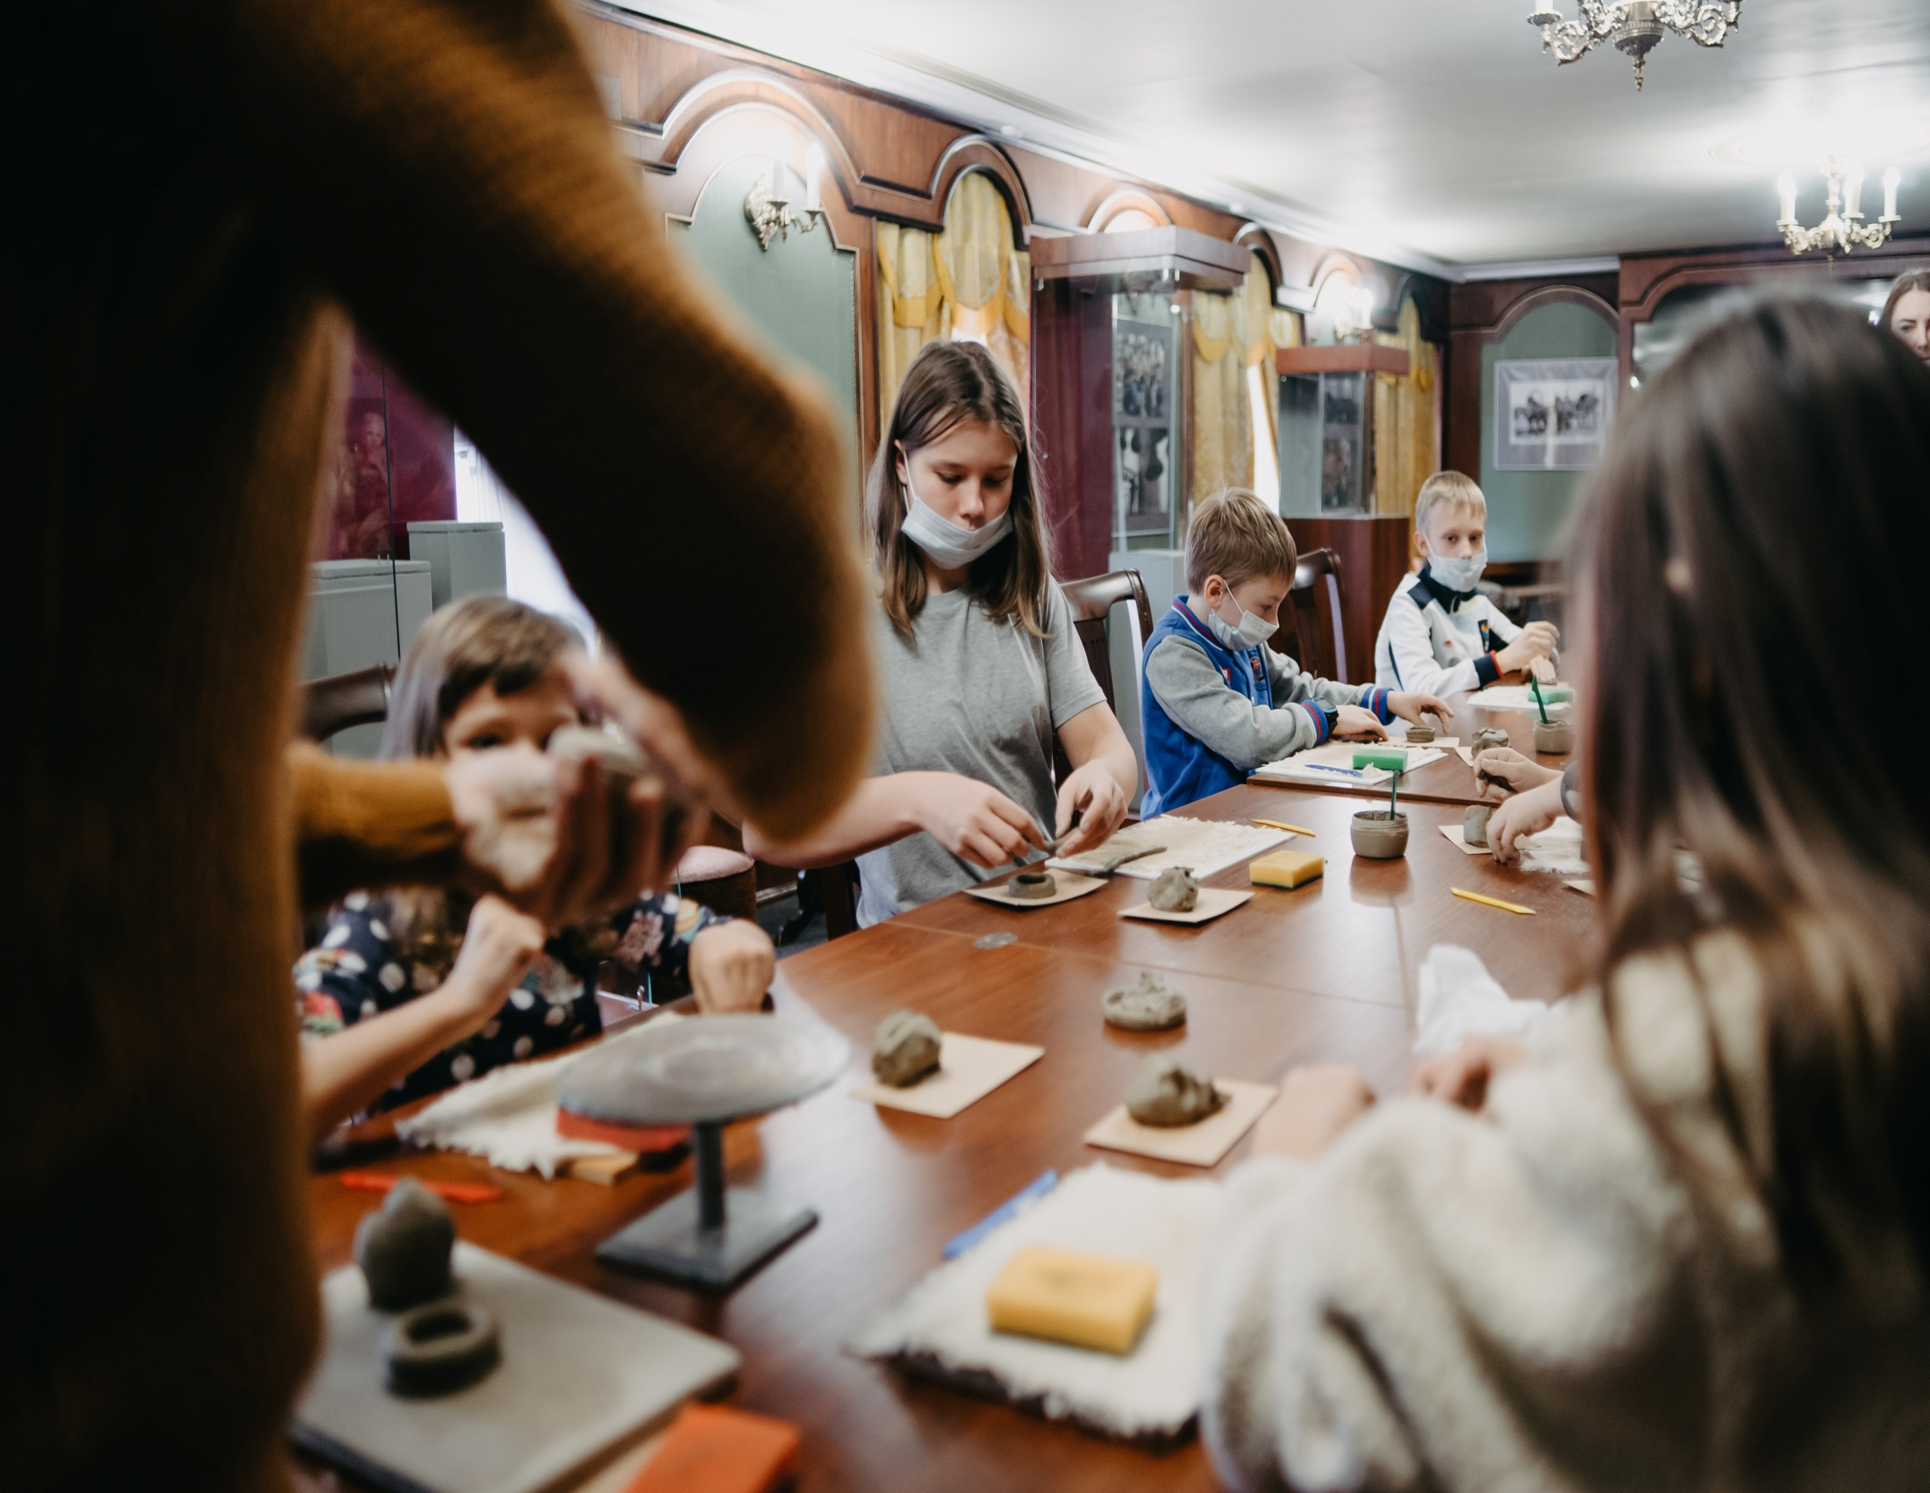

Slide 25
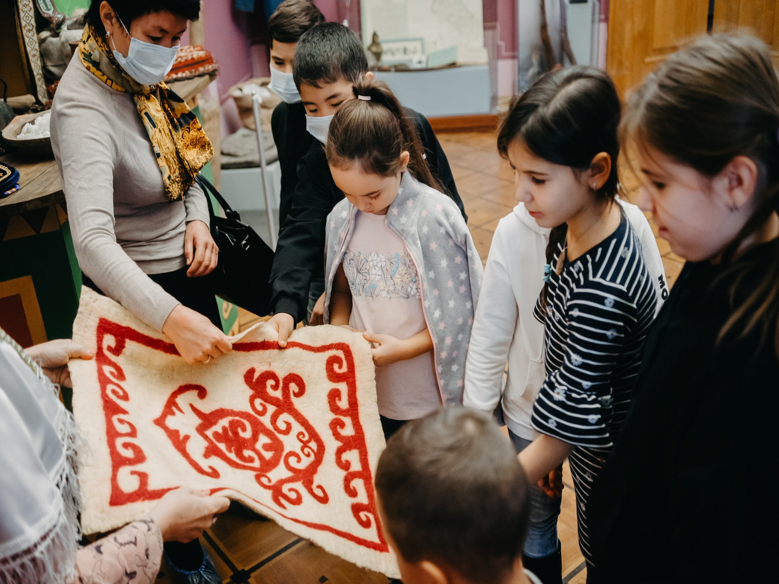

Slide 26
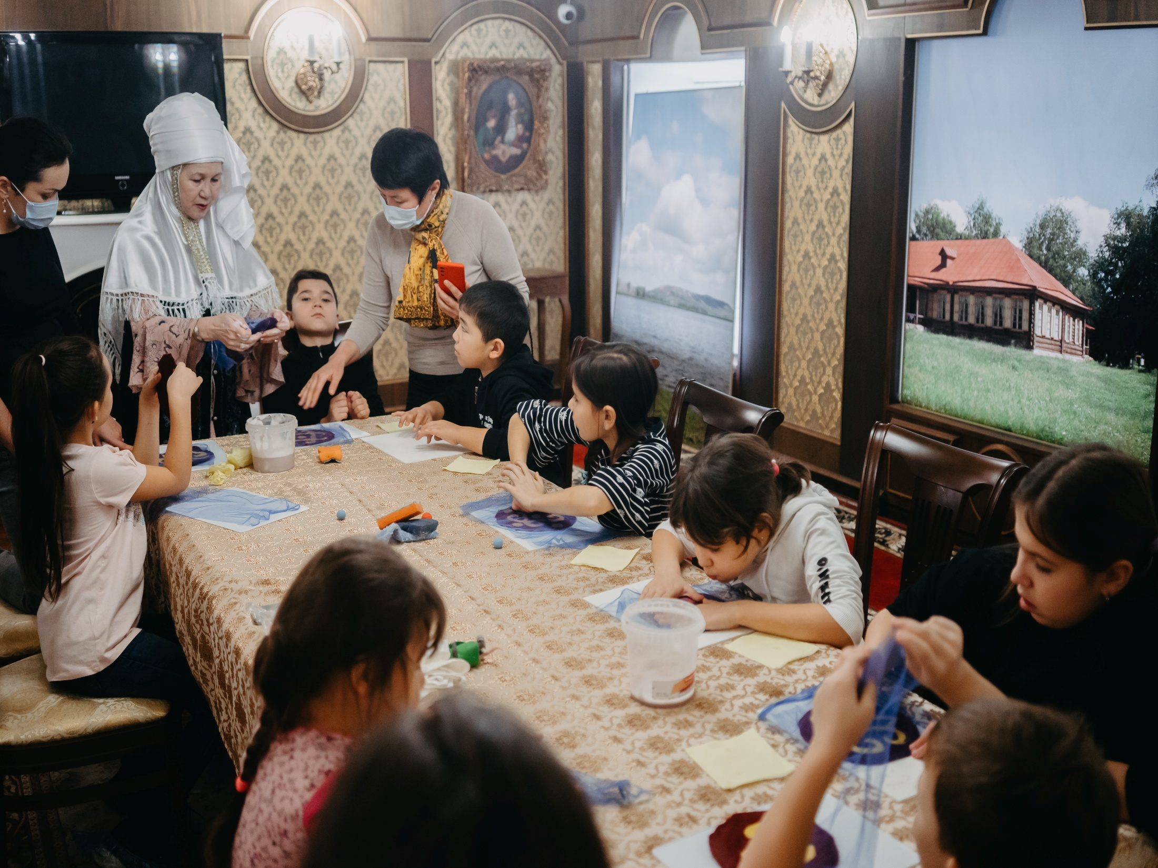

Slide 27
